Slide 1
আজকের ক্লাসে সকলকে স্বাগতম

Slide 2
শিক্ষক পরিচিতি
মো. মনিরুল ইসলাম
সিনিয়র শিক্ষক (আইসিটি)
কাপাসগোলা সিটি কর্পোরেশন বালিকা উচ্চ বিদ্যালয়
চকবাজার, চট্টগ্রাম।
monirdba@gmail.com

Slide 3
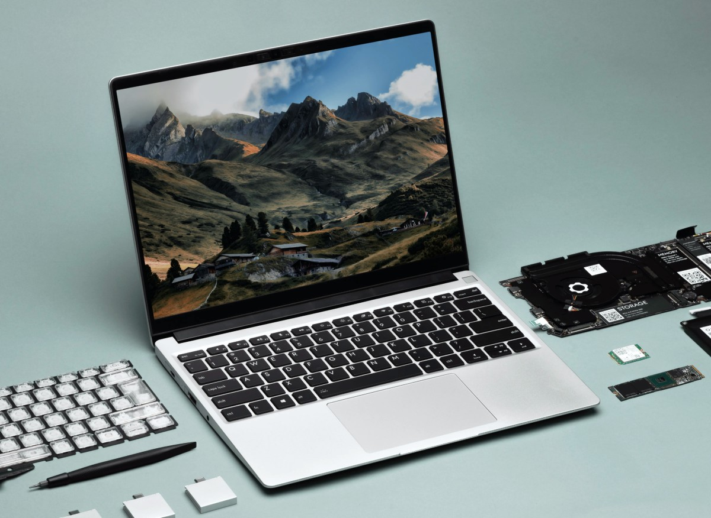
পাঠ পরিচিতি
বিষয়: আইসিটি
শ্রেণি: নবম
অধ্যায়: দ্বিতীয়
বিষয়: কম্পিউটার ও কম্পিউটার
ব্যবহারকারীর নিরাপত্তা।
“সফ্টওয়্যার ইন্সটলেশন”
সময়: ৪৫ মিনিট।

Slide 4
সফ্টওয়্যার ইনস্টল করার পূর্বে করণীয় / পূর্বপ্রস্তুতি
যে সফ্টওয়্যারটি ইনস্টল করা হবে তা কম্পিউটারের হার্ডওয়্যার সাপোর্ট করে কিনা তা দেখে নিতে হবে।
Read me ফাইলটি ভালভাবে পড়তে হবে। ওখানে ইনস্টলেশনের সমস্ত নির্দেশনা দেয়া আছে।
এন্টিভাইরাস অফ রাখতে হবে। ফায়ারওয়াল বন্ধ রাখতে হবে। এমনকি নেট কানেকশনও বন্ধ রাখতে হবে।
অপারেটিং সিস্টেমে এডমিনিস্ট্রেটর হিসোবে অপারেটিং করার অনুমতি আছে কিনা তা চেক করে দেখতে হবে।

Slide 5
অপারেটিং সিস্টেম ও অন্যান্য সফ্টওয়্যার ইনস্টলেশন কি একই রকম?
না, একই রকম না।
1
অপারেটিং সিস্টেম ইনস্টল করা একটু জটিল।
2
অন্যান্য সফ্টওয়্যার ইনস্টল করা সহজ।
3
অপারেটিং সিস্টেম ইনস্টল করতে অনেক সময় ও অনেকগুলো ধাপ অতিক্রম করতে হয়।
আর অন্যান্য সফ্টওয়্যার ইনস্টল করতে তুলনামুলকভাবে সময় অনেক কম লাগে এবং কয়েকটি ধাপেই ইনস্টল সম্পন্ন করা যায়।

Slide 6
সফ্টওয়্যার ইনস্টল করতে আর কি কি প্রয়োজন?
প্রথমেই সফ্টওয়্যারটি ডাউনলোড করে নিতে হবে / সিডি বা পেনড্রাইভে সফ্টওয়্যারটি রাখতে হবে।
সিডি বা পেন ড্রাইভ কম্পিউটারে প্রবেশ করালে প্রোগ্রামটি সচল হয়ে যাবে। শুধু নেক্সট নেক্সট এ ক্লিক করে নির্দিষ্ট পাথ সিলেক্ট করে দিতে হবে। ডায়ালগ বক্সে প্রয়োজনীয় তথ্য দিয়ে নেক্সট নেক্সট এ ক্লি করে করে যেতে হবে। এক পর্যায়ে finish / close বাটনটি আসলে তাতে ক্লিক করলেই ইনস্টলেশন সম্পন্ন হবে।
ইনস্টলেশন শেষে অবশ্যই computer restart করতে হবে।
Auto run অন না থাকলে বা অটো রান থেকে ইনস্টল না করতে চাইলে setup.exe ফাইলটিতে ডাবল ক্লিক করে সফ্টওয়্যারটি ইনস্টল করতে হবে।

Slide 7
সফ্টওয়্যার কেন ইনস্টল করব?
আমাদের প্রত্যেক প্রকারের জন্য আলাদা আলাদা সফ্টওয়্যার প্রয়োজন হয়।
প্রতিটি সফ্টওয়্যার ইনস্টল করার পরই আমরা সেই প্রোগ্রামে কাজ করতে পারি।
ফলে প্রতিটি আলাদা আলাদা কাজের জন্য আলাদা আলাদা সফ্টওয়্যার ইনস্টল করতে হয়।
যেমন: লেখা-লেখির জন্য ওয়ার্ড প্রসেসিং সফ্টওয়্যার, হিসাব-নিকাশের জন্য স্প্রেডশিট সফ্টওয়্যার, ডিজাইনের জন্য গ্রাফিক্স সফ্টওয়্যার ইনস্টল করে নিতে হয়।
আমাদের কম্পিউটারে যে সফ্টওয়্যার নেই, সেই সফ্টওয়্যারের কাজ করা যায় না।

Slide 8
মূল্যায়ণ
আমরা কেন সফ্টওয়্যার ইন্সটল করি?
Setup.exe ফাইল দিয়ে আমরা কি কাজ করি?
সফ্টওয়্যার ইনস্টল করার সময় আমরা কি কি অফ রাখব?

Slide 9
বাড়ির কাজ
সফ্টওয়্যার ইনস্টল করার পদ্ধতিগুলো ধারাবাহিকভাবে খাতায় লিখে আনবে।
Notes:
In Slide Show mode, select the arrows to visit links.

Slide 10
সকলকে অসংখ্য ধন্যবাদ

